Slide 1
Hoofdstuk 1 Bevolking
§3 Steeds maar meer?

Slide 2
Aantal sterfgevallen is minder dan het aantal geboortes:
Natuurlijke bevolkingsgroei
De wereldbevolking groeit in een rap tempo.
Verschillen tussen landen zijn echter groot

Slide 3
Arme landen | Rijke landen
Aanzien / status | Betere voorlichting
Kinderen zijn pensioen voor de ouders | Pensioen door overheid /verzekering geregeld.
Anti-conceptie moeilijk of niet te verkrijgen (verboden) | Anti-conceptie toegankelijk voor iedereen
Garantie (hoe meer kinderen, hoe groter de kans dat er enkele overleven) | Kinderen kosten geld
Grote gezinnen | Kleine gezinnen

Slide 4
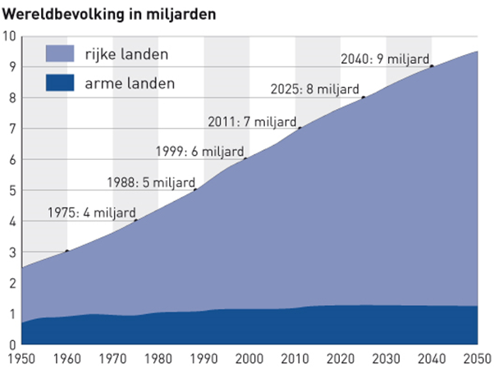
De wereldbevolking groeit
In de legenda zijn arme en rijke landen verwisseld
Wat is er fout in de grafiek?

Slide 5
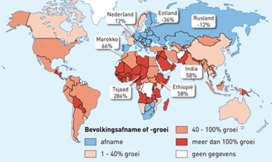
Groei of afname van de bevolking?

Slide 6
Landen met elkaar vergelijken
Geboortecijfer
Sterftecijfer
Gemiddelde levens-verwachting
Aantal geboortes per 1000 inwoners
Aantal sterfgevallen per 1000 inwoners
Hoe oud wordt je?

Slide 7
Bereken geboortecijfer en sterftecijfer
Aantal inwoners 2 000 000
Aantal geboortes 8000
Aantal sterfgevallen 4000
Geboortecijfer is: (aantal geboortes gedeeld door de totale bevolking) maal 1.000
Geboortecijfer: 8.000 : 2.000.000 x 1.000 = 4
Sterftecijfer is: (aantal sterfgevallen gedeeld door de totale bevolking) maal 1.000
Sterftecijfer: 4.000 : 2.000.000 x 1.000= 2

